Slide 1
Dashboard modular para controle de projetos e ambiente
Barbara Carvalho Silva
Orientadora: Profª. Drª. Roberta Spolon

Slide 2
Introdução

Slide 3
Todos os dias somos sobrecarregados de informações e essa enorme quantidade muitas vezes gera uma interpretação equivocada ou pode ocorrer até mesmo o seu esquecimento, problema que pode ser preocupante no futuro, pois sempre há dados necessários que precisam de extrema atenção.
De acordo com Coadic (1996), o valor da informação varia conforme o indivíduo, as necessidades e o contexto em que é produzida e compartilhada.
Para facilitar a manipulação e apresentação dos dados, pode-se utilizar um dashboard ou seja, um painel que apresenta informações acerca de indicadores e métricas.

Slide 4
As possibilidades de dashboards para a área de TI são muito grandes. Podem ser analisadas informações sobre o desempenho de datacenters, equipamentos do ambiente de computação, produtividade das equipes, e várias outras características que são indicadores de desempenho.
Para lidar com o controle de informações de data centers, foi desenvolvido um painel que disponibiliza informações sobre a temperatura, umidade e switches. Caso ocorra algum problema, como o superaquecimento de um servidor, o mesmo pode ser resolvido em pouco tempo, garantindo mais segurança à todo o projeto.

Slide 5
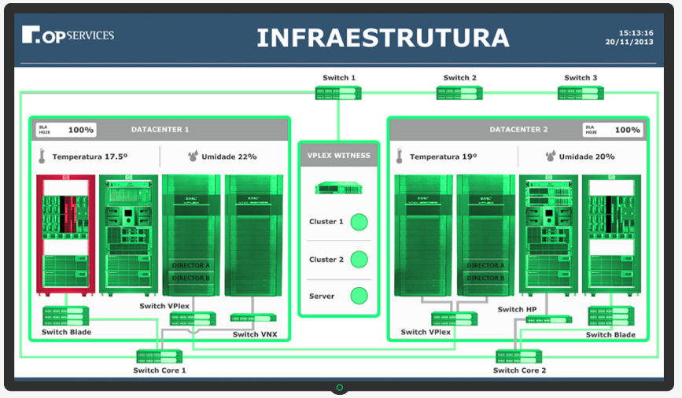
Figura 1 - Dashboard de Infraestrutura
Fonte: (OP SERVICES, 2016)

Slide 6
Justificativa

Slide 7
Facilita o acompanhamento das operações, tornando as decisões mais transparentes e proporcionando maior comunicação, integração e envolvimento de toda a equipe.
Os painéis existentes para a área de computação permitem o controle de alguns segmentos. Não há nenhum painel que permite o controle de projetos e de ambiente.
O sistema desenvolvido é modular, garante a integração de diversas funções que auxiliam em diferentes aspectos. A disponibilidade dos dados facilita na gestão e controle do projeto e também garante um ambiente de trabalho mais agradável, proporcionando maior produtividade.

Slide 8
Fundamentação Teórica

Slide 9
Dashboards
Dashboards são painéis visuais que apresentam um conjunto de informações importantes para alcançar objetivos e metas traçadas, auxiliando na tomada de decisões.
O objetivo dos dashboards é possibilitar o monitoramento dos resultados de uma empresa distribuídos em diversos indicadores. Para definir as métricas e indicadores é preciso compreender as necessidades da empresa. (E.MIX, 2016)
O ponto principal em um painel deve ser a sua capacidade de transmitir a informação de forma rápida e eficiente.

Slide 10
Servidores Web
Um servidor de hardware, é um computador que armazena os arquivos componentes de sites e os entrega para o dispositivo do usuário final. Está conectado à internet e pode ser acessado através do seu nome de domínio.
O servidor de software, inclui diversos componentes que controlam como os usuários acessam os arquivos hospedados, agindo com um servidor HTTP. Um servidor HTTP é um software que compreende URLs.

Slide 11
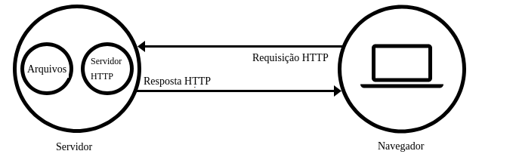
Servidores Web
O navegador faz uma requisição utilizando o protocolo HTTP sempre que necessitar de algum arquivo hospedado no servidor web, e o dado requerido será enviado pelo servidor para o navegador via HTTP.
Figura 2 - Fluxo de Requisições HTTP
Fonte: (MOZILLA, 2018)

Slide 12
API
APIs são um conjunto de rotinas e padrões de programação para acesso a um aplicativo de software ou plataforma baseado na web, permitindo integrar sistemas, garantindo a segurança de dados. (CANALTECH, 2017)
Proporcionam a integração entre sistemas desenvolvidos em linguagens distintas de maneira ágil e segura. Em outras formas de integração de sistemas seria necessário instalar recursos compatíveis com o sistema no qual se busca efetuar a integração, gerando um grande trabalho e, consequentemente, atraso na geração de negócios e processos produtivos.

Slide 13
OAuth 2.0
O OAuth 2.0 é um protocolo padrão de autorização, permite que usuários tenham acesso limitado a recursos de um website sem precisar expor suas credenciais. (DIGITAL OCEAN, 2018)
As autorizações são realizadas através de requisições HTTP que retornam tokens, os quais são utilizados para obtenção dos dados.
Algumas plataformas utilizam tokens que expiram após um período, estes são chamados refresh tokens. (IMASTERS, 2017)

Slide 14
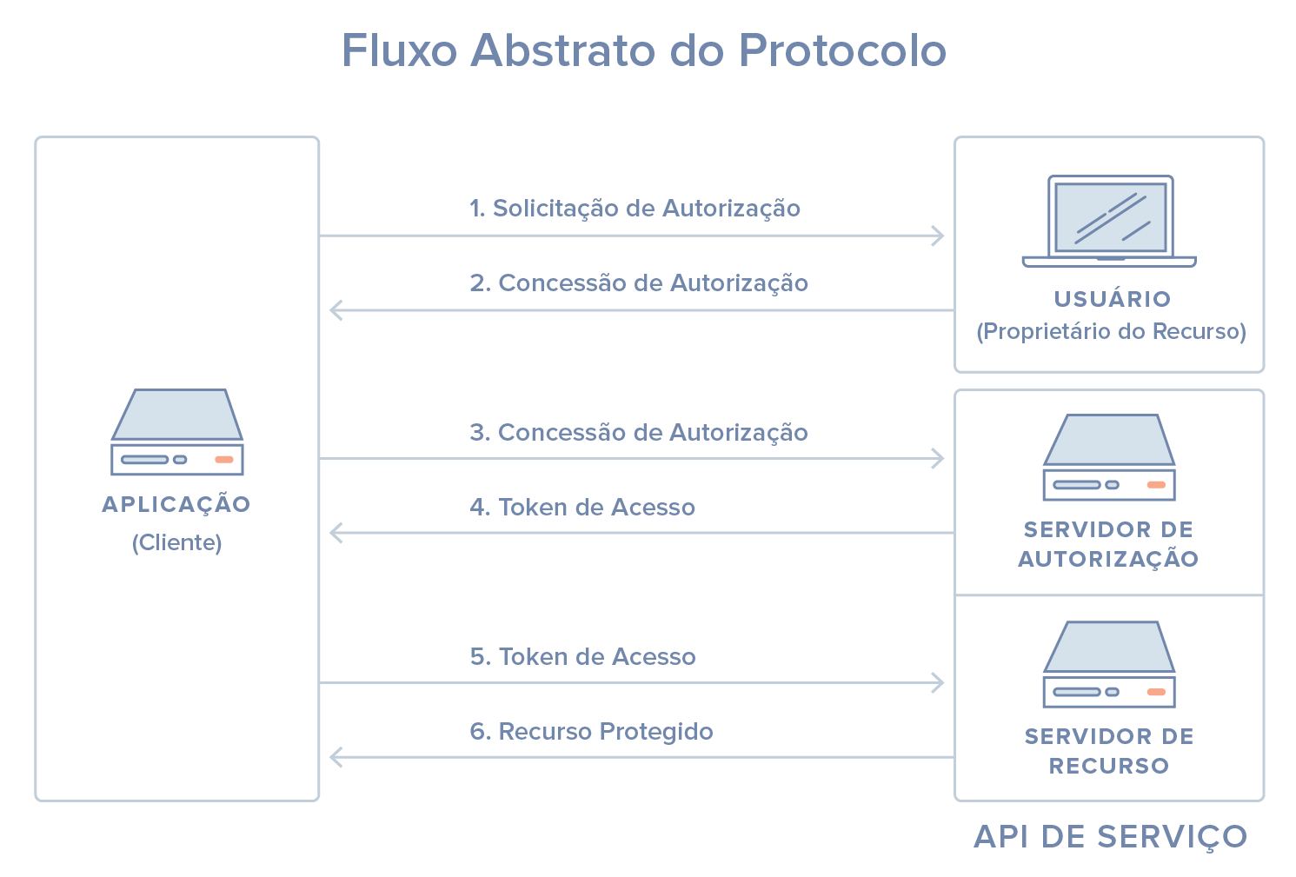
OAuth 2.0
Figura 3 - Fluxo de Autenticação OAuth
Fonte: (DIGITAL OCEAN, 2018)

Slide 15
Metodologia

Slide 16
Métodos e Etapas
1ª: Levantamento bibliográfico. Foram realizadas buscas relacionadas aos painéis já existentes. Concomitantemente foi realizado o estudo de APIs e a definição dos módulos a serem desenvolvidos.
2ª: Desenvolvimento do servidor para que fosse possível obter os dados provindos das APIs, visto que é necessário uma série de requisições.
3ª: Integração do servidor com o frontend e finalização dos módulos.

Slide 17
Tecnologias e Ferramentas
HTML
CSS e SASS
Javascript
Vue.js
Bulma.io
Node.js e Express.js
Web Playback SDK
Git

Slide 18
Desenvolvimento
Tendo como base os principais softwares que são utilizados no meu local de trabalho e as principais características que poderiam ser melhoradas para gerar um melhor controle sobre o projeto e ambiente, as APIs escolhidas para conterem os módulos foram:
Github
Slack
Spotify
Facebook
Instagram
SInteg

Slide 19
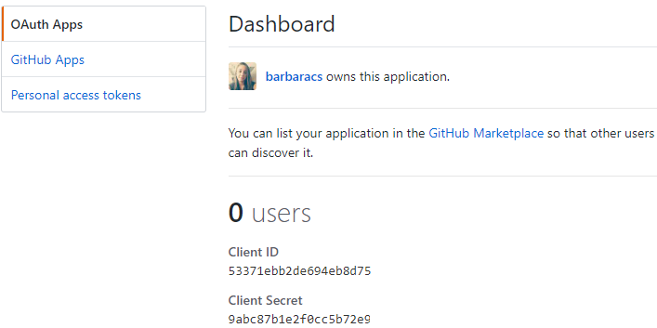
Cadastro das Aplicações - Github
Figura 4 - Cadastro do App no Github
Fonte: Elaborado pelo autor

Slide 20
Cadastro das Aplicações - Slack
Para o App do Slack, é necessário informar o tipo de dado que seu servidor deseja acessar, pois somente assim as permissões serão confirmadas. Estes tipos de dados são chamados de escopo, e sua explicitação durante a requisição realizada pelo servidor também é necessária.
Caso um tipo de escopo desejado não tenha sido previamente adicionado ao App e informado durante a requisição do servidor, mesmo que o usuário autorize a obtenção dos dados, a API não providenciará as informações.

Slide 21
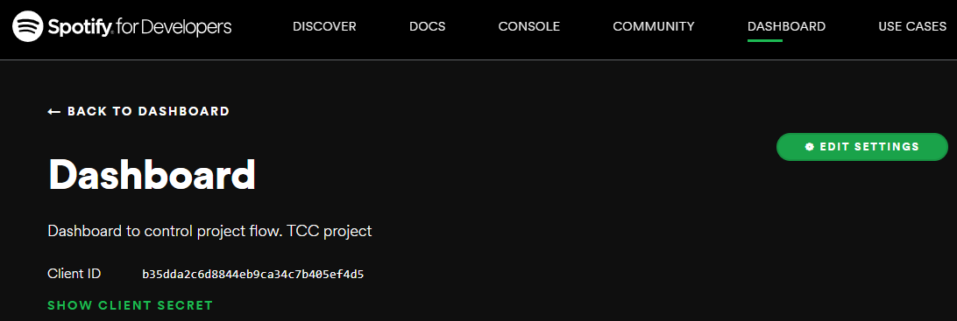
Cadastro de Aplicações - Spotify
Figura 5 - Cadastro do App no Slack
Fonte: Elaborado pelo autor

Slide 22
Requisições de Autorização
Figura 6 - Fluxo de requisições para obtenção do access token
Fonte: Elaborado pelo autor

Slide 23
Requisições para obtenção de dados - Slack
Para o Slack, devem ser realizadas diferentes requisições para cada informação desejada. Em sua documentação pode-se encontrar vários métodos, que são divididos em canais, chat, conversas, grupos, e diversos outros.
Foram utilizados três métodos:
Search.message: procura palavras específicas.
Conversations.list: lista todos os canais criados.
Channels.history: retorna as mensagens e eventos de um canal específico.

Slide 24
Requisições para obtenção de dados - Github
As informações requisitadas a API do Github foram sobre projeto, repositório, pull requests e milestones.
Para realizar uma requisição basta informar a URL, que varia de acordo com a informação desejada, o client id e o client secret, que foram obtidos ao cadastrar o repositório.

Slide 25
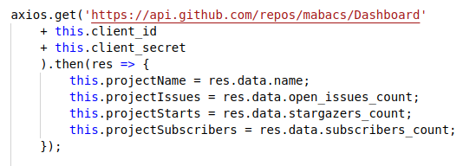
Requisições para obtenção de dados - Github
Figura 7 - Requisição para obtenção de dados de um projeto
Fonte: Elaborado pelo autor

Slide 26
Requisições para obtenção de dados - SInteg
As informações sobre o SInteg foram obtidas através de requisições feitas para um outro servidor, não foi necessário realizar autenticação.
Para cada requisição é preciso apenas informar a URL, a qual é diferente para cada sensor, sendo estes ldr, temperatura, umidade e reed switch.

Slide 27
Integração do servidor com o dashboard
Primeiramente, todas as requisições foram realizadas no servidor. Com a integração do dashboard com o servidor, as requisições de dados foram movidas para o frontend, deixando apenas as requisições de autorização no backend para manter a segurança dos dados.
Porém, as requisições de dados também necessitam do access token para serem executadas com sucesso. Este dado foi transmitido ao frontend através de cookies HTTP.

Slide 28
Integração do servidor com o dashboard
Figura 8 - Fluxo de dados e requisições entre API, servidor e frontend
Fonte: Elaborado pelo autor

Slide 29
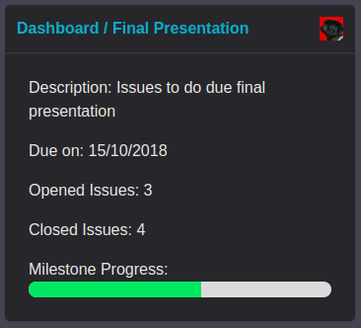
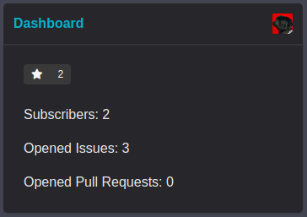
Módulo Github
Figura 10 - Card Github Milestone
Figura 9 - Card Github Projeto
Fonte: Elaborado pelo autor
Fonte: Elaborado pelo autor

Slide 30
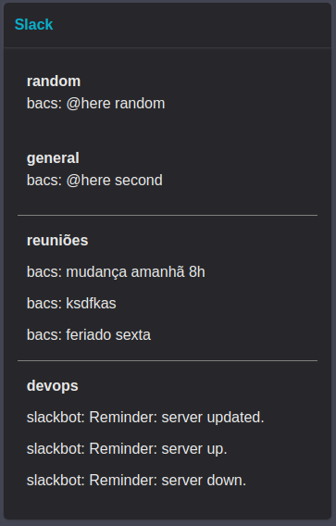
Módulo Slack
Figura 11 - Card Slack
Fonte: Elaborado pelo autor

Slide 31
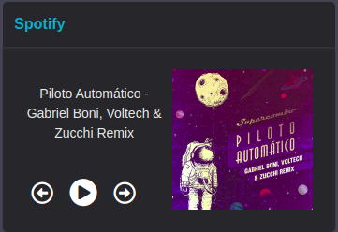
Módulo Spotify
Figura 12 - Card Spotify
Fonte: Elaborado pelo autor

Slide 32
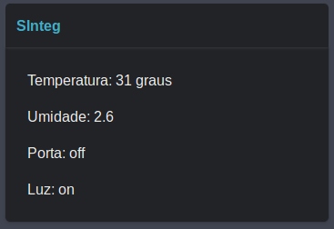
Módulo SInteg
Figura 13 - Card SInteg
Fonte: Elaborado pelo autor

Slide 33
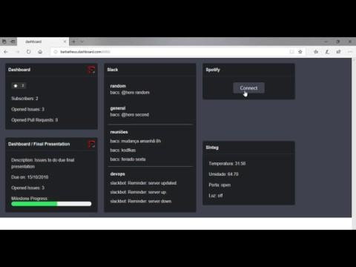

Slide 34
Conclusão
O dashboard desenvolvido reúne alguns dos principais softwares utilizados na área de computação.
Além de permitir o controle de tarefas através de dados provindos do Github, também garante melhor comunicação e disseminação de informações através do Slack. Garante melhor controle do ambiente através da sua integração com o SInteg e com o Spotify.

Slide 35
Conclusão
Estas características não são visualizadas em outros projetos já existentes, já que a maioria dos mesmos são voltados para o controle de hardware e o painel mais similar apenas informa dados sobre o projeto que está sendo desenvolvido.
Com a melhor propagação da informação, que está disposta de uma maneira agradável e de fácil entendimento ao usuário, pode-se obter melhor gestão das informações e mais produtividade no trabalho realizado.

Slide 36
Trabalhos futuros
A utilização de cookies não é melhor maneira de realizar a troca de informações entre front e back end, sendo assim, para garantir mais segurança sugere-se utilizar banco de dados para armazenamento do client id, client secret e tokens.
Também é proposto o desenvolvimento dos dois módulos que não foram possíveis durante este projeto. Caso disponha-se de uma conta empresarial, o desenvolvimento dos mesmos é similar a todos os módulos em funcionamento no projeto.

Slide 37
Referências
CANALTECH.O que é API?2017. Disponível em: <https://canaltech.com.br/software/o-que-e-api/>. Acesso em: 24 outubro 2018.
COADIC, Y.-F. L.A ciência da informação. 1. ed. Brinquet de Lemos, 1996. Acesso em: 09 março 2018.
DIGITAL OCEAN.Uma introdução ao OAuth 2. 2018. Disponível em: <https://www.digitalocean.com/community/tutorials/uma-introducao-ao-oauth-2-pt>. Acesso em:24 outubro 2018.

Slide 38
Referências
E.MIX.Dashboard: O que é e como funciona?2016. Disponível em: <https://emix.com.br/dashboard-o-que-e-e-como-funciona/>. Acesso em: 24 outubro 2018.
IMASTERS.Como funciona o protocolo OAuth 2.0. 2017. Disponível em: <https://imasters.com.br/desenvolvimento/como-funciona-o-protocolo-oauth-2-0>. Acesso em: 09 setembro 2018.
MOZILLA. 2018. Disponível em: <https://developer.mozilla.org/pt-BR/docs/Learn/Common-questions/o-que-e-um-web-server>. Acesso em: 05 maio 2018

Slide 39
Referências
OPSERVICES.O que é um dashboard? O guia completo e definitivo!2017. Disponível em: <https://www.opservices.com.br/o-que-e-um-dashboard/>. Acesso em: 19 março 2018.
OPSERVICES.Indicadores de Performance e Modelos de Dashboard porárea da empresa. 2016. Disponível em: <https://www.opservices.com.br/dashboards-de-indicadores-de-performance/>. Acesso em: 24 outubro 2018

